Slide 1
Nop Platform 2.0
Nop is not Programming
非编程

Slide 2
Nop is not Programming
Nop Platform 是基于可逆计算理论从零开始构建、专为DSL而生的低代码平台。它在理论层面摆脱了穷举法，可以实现组件技术无法达到的软件复用度。
借助于DSL，Nop平台可以直接与GPT对话，成为AI驱动的低代码平台。
https://gitee.com/canonical-entropy/nop-entropy
https://github.com/entropy-cloud/nop-entropy

Slide 3
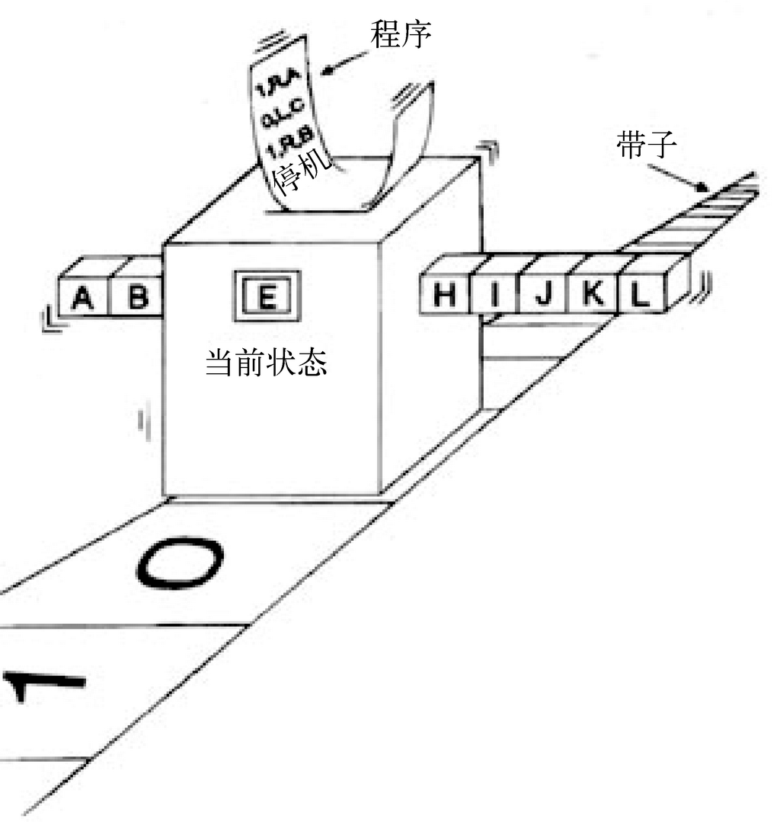
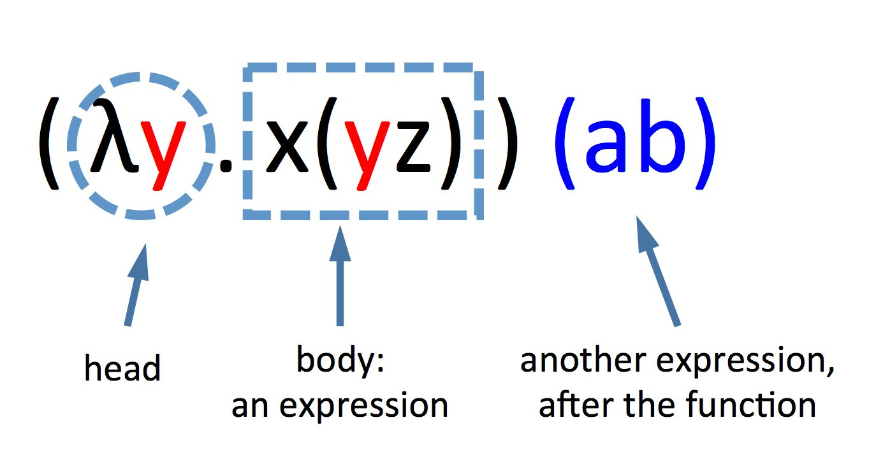
可逆计算的启发式推导
图灵机
Lambda演算
Y= F(X)
固定的机器(无限的数据）
无限复杂的机器(固定的值)

Slide 4
可逆计算的启发式推导
Y = F(X)
= (F0+F1)(X0+X1)
= F0(X0) + Delta
App = Delta x-extends Generator<DSL>

Slide 5
组件理论的进一步发展
面向对象： A > B
面向组件： A = B + C
可逆计算: B = A + (- C)

Slide 6
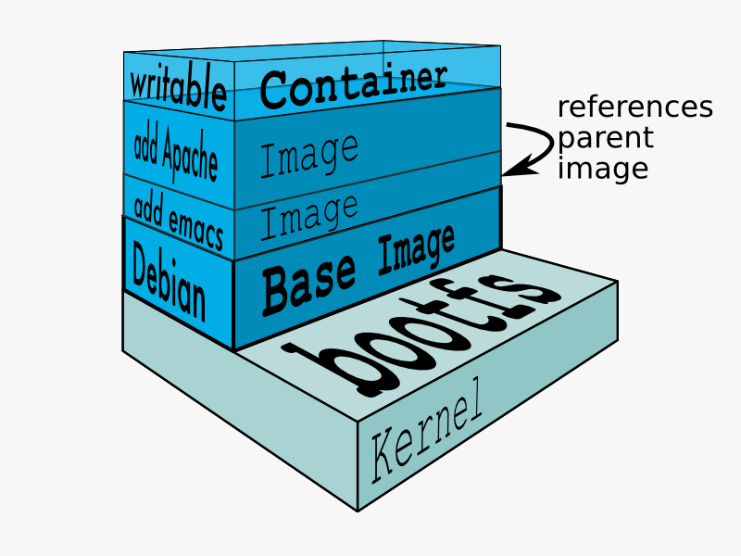
Docker作为可逆计算的实例
可逆计算理论早在2007年提出并用于实践，远远早于Docker的发布时间。
Docker差量的最小粒度是文件，而XLang是深入到文件内部。
App = DockerBuild<DockerFile> union-fs BaseImage

Slide 7
面向差量的DSL结构空间
Delta
DSL结构空间
运行时
Page Delta
Page DSL
界面层
Loader
Flow Delta
Flow DSL
逻辑层
Generator
ORM Delta
ORM DSL
存储层
DSL结构空间支持更强大的Delta运算

Slide 8
差量流水线
GraphQL
界面
BizModel
Render
生成
XMeta
生成
生成
XPage
XORM
XView
_XORM
_XMeta
_XView
_XPage
生成
Excel

Slide 9
基于Nop平台的定制化开发
专用的Delta模块
数据模型的Delta定制
IoC容器的Delta定制
GraphQL对象的Delta定制
标签函数的Delta定制
前端页面的Delta定制
其他模型的Delta定制
编译期的特性开关

Slide 10
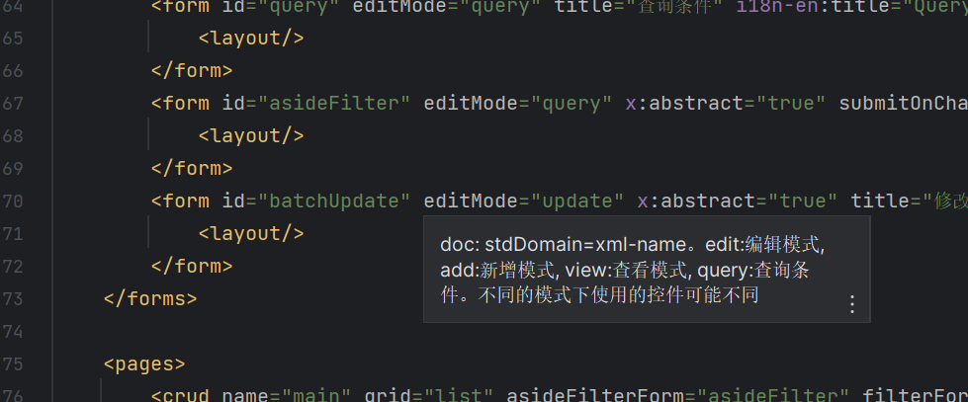
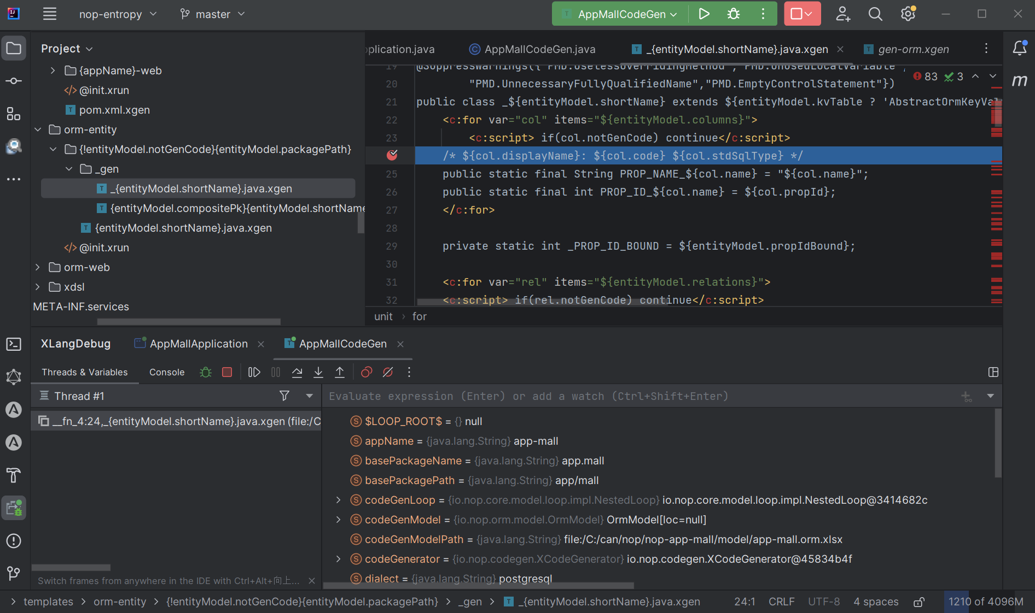
通用的IDEA开发插件
根据XDef元模型自动得到IDEA插件，支持断点调试

Slide 11


https://gitee.com/canonical-entropy/nop-entropy
https://github.com/entropy-cloud/nop-entropy
微信群
公众号

